Slide 1
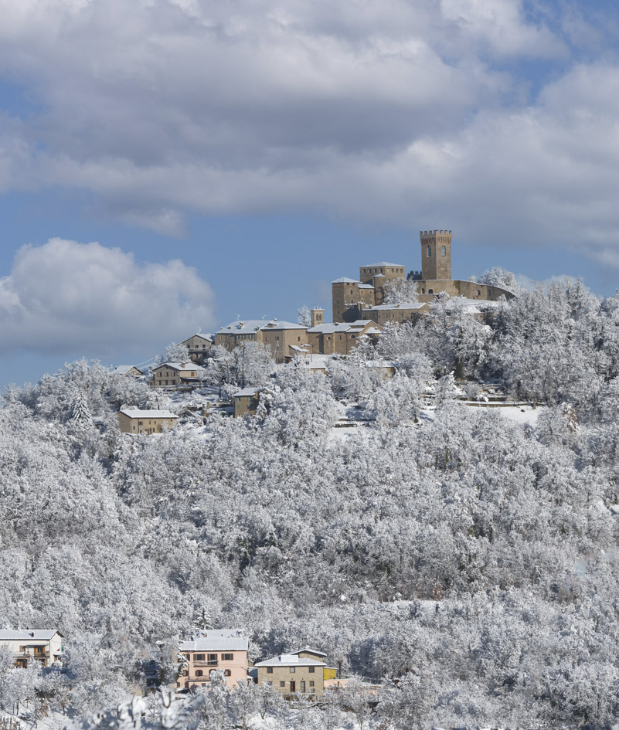

Comune di
Pavullo nel Frignano
Approvazione del Rendiconto della Gestione 2025

Slide 2
Gestione cassa
Notes:
PARTIAMO DALLA CASSA…
IL FONDO CASSA AL 31/12/2025 CORRISPONDE ALLE RISULTANZE DELLE SCRITTURE CONTABILI
PER UN IMPORTO DI 4 MILIONI 490 MILA EURO
L’ ENTE NON HA FATTO RICORSO AD ANTICIPAZIONE DI TESORERIA

Slide 3
Gestione residui attivi
Notes:
IN QUESTA TABELLA VEDIAMO I RESIDUI ATTIVI (CREDITI) CHE AMMONTANO A 11MILIONI E 264 MILA EURO. Inoltre è possibile comprendere il peso, in percentuale sul totale, dei singoli titoli di entrate e dei vari anni, vedendo un’importante riduzione dei residui oltre il triennio.
Le voci principali sono il titolo 1, Entrate correnti, essendo comprese in questa voce le entrate tributarie; in particolare solo l’IMU pesa per complessivi 1 milione e 146 mila, mentre la TARI per 1 milione e 333 mila.
Mentre il titolo 4, relativo alla entrate in conto capitale conta 2 milioni e 604 mila, di cui:
339 mila per il contributo PNRR riguardante le opere pubbliche di rigenerazione;
204 mila per il contributo PNRR riguardante la riqualificazione del centro urbano;
246 mila per il contributo provincia relativo all’edilizia scolastica.

Slide 4
Andamento residui attivi nel biennio 2024-2025
Notes:
Il grafico illustra la riduzione dai residui attivi nell’esercizio 2025 rispetto al 2024, evidenziando l’operato in merito al rispetto delle disposizioni della Corte dei Conti sull’anzianità. In particolare predomina il titolo 1, in quanto tale titolo rappresenta autonomamente più della metà dell’ammontare complessivo dei residui attivi, trattandosi della voce che ingloba le entrate tributarie; per poi osservare una riduzione dello 46% del titolo 5 ed un’assenza di variazioni nei titoli 6 e 7.

Slide 5
Gestione residui passivi
Notes:
QUI INVECE ABBIAMO I RESIDUI PASSIVI (DEBITI) CHE SONO 4 MILIONI E 817 MILA EURO.
A seguito degli interventi diretti allo stralcio dal Conto del Bilancio dei residui con anzianità superiore al triennio, come indicato dalla Corte dei Conti – Sezione delle Marche, si è assistito ad una importante riduzione dell’importo degli stessi, con particolare attenzione a partire dall’esercizio 2024, vedendo un impatto sul totale inferiore ad un punto percentuale.
Sul totale il titolo principale è il primo, dedicato alle spese correnti, con particolare riferimento a voci come:
il servizio dedicato alla refezione scolastica per 120 mila,
i servizi dedicati all’igiene urbana da parte di Hera spa per altri 242 mila,

Slide 6
Andamento residui passivi nel biennio 2024-2025
Notes:
Il grafico illustra l’assenza di movimentazioni nei titoli 3, 4 e 5, mentre predomina il primo titolo, dedicato alle spese correnti a seguito di un’attenta attività diretta ad individuare i residui con un’anzianità ultra triennale e stralcio di quelli che presentavano un titolo giuridicamente non più rilevante o caduto in prescrizione. Si tratta di una attività che ha interessato anche il titolo secondo, dedicato alle spese in conto capitale.

Slide 7
Risultato di amministrazione 2025:
7.476.140,75
Notes:
PROCEDIAMO CON IL RISULTATO DI AMMINISTRAZIONE CHE AMMONTA A 7 MILIONI E 285 MILA EURO
IL RISULTATO DI AMMINISTRAZIONE E’ SUDDIVISO IN PARTE ACCANTONATA-PARTE VINCOLATA-PARTE DESTINATA A INVESTIMENTI E AVANZO
Il Risultato di amministrazione nel 2025 ha visto un incremento del 2,61% rispetto all’anno 2024, inoltre anche la parte disponibile non ha visto grandi mutamenti.

Slide 8
Andamento del Risultato di amministrazione 2023-2025
Notes:
Da questo istogramma è possibile comprendere meglio l’andamento del risultato di amministrazione nell’ultimo triennio, osservando un importante calo rispetto all’esercizio 2023, ma nonostante ciò una parte disponibile che ammonta a livelli similari.

Slide 9
Quote accantonate: 4.271.238,63
-Fondo crediti di dubbia esigibilità: € 2.848.550,75
-Fondo perdite aziende e società partecipate: € 0,00
-Fondo contenzioso: Accantonamento prudenziale di € 300.000,00
-Fondo obiettivi di finanza pubblica: obbligatorio per legge e pari ad € 40.562,00
-Fondo indennità di fine mandato: € 17.509,20 del Sindaco per legge
-Fondo garanzia debiti commerciali: Non abbiamo avuto la necessità di accantonare in quanto di media abbiamo tempi di pagamento a -11,42 giorni dalla scadenza e a fine anno non abbiamo debiti scaduti
Notes:
LE QUOTE ACCANTONATE AMMONTANO A 4MILIONI E 271 MILA EURO
DI CUI 2 MILIONI E 848MILA NEL FONDO CREDITI DI DUBBIA ESIGIBILITA’
FONDO CONTENZIOSO 300 MILA
Fondo obiettivi di finanza pubblica, obbligatorio per legge e pari ad € 40 mila e 562
FONDO INDENNITA’ FINE MANDATO 17 MILA 509
FONDO GARANZIA DEBITI COMMERCIALI I NOSTRI TEMPI DI PAGAMENTO DELLE FATTURE SONO IN ANTICIPO DI 8 GIORNI DALLA SCADENZA… QUINDI NON ABBIAMO A FINE ANNO DEBITI SCADUTI

Slide 10
Altri fondi ed accantonamenti
€ 20.760,46 per quota diritti di rogito spettante al segretario comunale;
€ 41.700,81 per pensioni e integrazioni del trattamento di quiescenza a carico dell’Ente;
€ 2.145,38 per rimborso ai datori di lavoro della quota annuale dell’indennità di fine rapporto;
€ 34.609,87 per fondo rischi riscossione coattiva;
€ 115.067,07 prestazione servizi - servizio sgombero neve e spargimento sale su strade comunali;
€ 83.306,38 per trasferimento quote perequative tari delibera Arera 386/2023 – CSEA;
€ 22.770,00 rimborso tributi non dovuti;
€ 355.521,85 fondo rinnovo contratto di lavoro;
€ 150.000,00 fondo passività potenziali di parte capitale;
€ 5.000,00 trasferimenti di capitale (proventi loculi);
€ 4.386,87 accantonamento per rimborso addizionale energia elettrica;
€ 120.000,00 fondo rischi per conguaglio utenze;
€ 9.538,40 fondo rischi vari spese e mancate entrate varie c/capitale;
€ 99.809,59 fondo rischi vari spese e mancate entrate varie correnti.
Notes:
POI ABBIAMO ANCHE ACCANTONATO…
115 MILA EURO PER SGOMBERO E RIMOZIONE NEVE
41 MILA EURO PER PENSIONI E INTEGRAZIONI
355 MILA EURO PER AUMENTI CONTRATTUALI DEL PERSONALE ONERI CONTRATTUALI INFLAZIONE (106 GIA’ MESSI IN BILANCIO DI PREVISIONE)
20 MILA EURO PER QUOTA DIRITTI DI ROGITO DEL SEGRETARIO
109 MILA EURO PER FONDO RISCHI MINOR ENTRATE MAGGIORI SPESE
E 120 MILA EURO PER FONDO RISCHI DI CONGUAGLIO UTENZE

Slide 11
Quote vincolate: 2.421.017,76
1) Vincoli derivanti dalla legge e dai principi contabili: € 1.045.845,33
FONDO FUNZIONI FONDAMENTALI – QUOTA GENERICA | € 0,00
FONDO FUNZIONI FONDAMENTALI – QUOTA 2023 CONTRATTI CONTINUATIVI | € 0,00
PROVENTI ATTIVITA’ ESTRATTIVE | € 128.150,95
QUOTA 10% DEGLI INCASSI RELATIVI ALLA VENDITA DI IMMOBILI | € 552,00
QUOTA VINCOLATA DELLA TARI AL SERVIZIO DI GESTIONE RIFIUTI URBANI | € 634.761,14
QUOTA DEI PERMESSI DI COSTRUIRE | € 88.727,28
QUOTA ONERI DI URBANIZZAZIONE SECONDARIA ENTI RELIGIOSI | € 4.010,08
QUOTA VINCOLATA SERVIZIO SOCIALE, ASILI NIDO E DISABILI | € 92.097,66
ALTRI VINCOLI DA LEGGE | € 97.546,22
Notes:
PASSIAMO ALLA PARTE VINCOLATA CHE AMMONTA A 2 MILIONE E 421MILA EURO
LA PARTE VINCOLATA E’ SUDDIVISA IN:
VINCOLI DERIVATI DA LEGGI E PRINCIPI CONTABILI PER UN TOTALE DI 1 MILIONE 045 MILA EURO
TRA CUI:
FONDO F.F. NON C’è Più DECRETO DI CONGUAGLIO E IL COMUNE NON DEVE RESTITUIRE NIENTE …
128 mila per proventi attività estrattive
634 MILA Tari
88 mila quota permessi di costruire
4 mila enti religiosi bucalossi
92 mila per il servizio sociale, asili nido e disabili
Altri vincoli da legge 97 mila

Slide 12
Altri Vincoli
2)Vincoli da trasferimenti € 1.143.989,42
3)Vincoli da finanziamenti € 40.686,12
4)Vincoli definiti dall’ ente € 190.496,89
Notes:
POI ABBIAMO : LISTA
1 milione e 143 mila
40 mila
190 mila

Slide 13
Parte destinata a investimenti € 157.500,50
Avanzo disponibile € 626.383,86
L’ART. 187 AGGIORNATO CI INDICA CHE PUO’ ESSERE USATO PER:
LA COPERTURA DEI DEBITI FUORI BILANCIO
PER I PROVVEDIMENTI DEGLI EQUILIBRI DI BILANCIO
PER IL FINANZIAMENTO DI SPESE D’ INVESTIMENTO
PER IL FINANZIAMENTO DI SPESE CORRENTI NON PERMANENTI
PER L’ESTINZIONE ANTICIPATA DEI PRESTITI
Notes:
NELLA PARTE DESTINATA A INVESTIMENTI ABBIAMO 157MILA EURO
E L’ AVANZO DISPONIBILE AMMONTA A 626 MILA EURO
CHE SARA’ UTILIZZATO SECONDO LE DISPOSIZIONI DI LEGGE
QUINDI PER : lista

Slide 14
Andamento incasso entrate
Notes:
PASSIAMO ALLE ENTRATE… IN QUESTA TABELLA HO INSERITO LE ENTRATE SUDDIVISE PER TITOLO…
TITOLO 1 CHE SONO: ENTRATE CORRENTI TRIBUTARIE CONTRIBUTIVE E PEREQUATIVE …IMU E ADDIZONALE IRPEF PER 13 MILIONI E 78 MILA EURO
TITOLO 2 CHE SONO: TRASFERIMENTI DALLO STATO, REGIONE,PROVINCIA… DICIAMO I CONTRIBUTI ABBIAMO 1 MILIONE E 980MILA EURO
TITOLO 3 CHE SONO: ENTRATE EXTRATRIBUTARIE SIAMO A 2 MILIONI E 541
TITOLO 4 CHE SONO: ENTRATE IN CONTO CAPITALE ….. CONTRIBUTI AGLI INVESTIMENTI PER 2 MILIONE E 432MILA EURO
TITOLO 5 CHE SONO: ENTRATE DA RIDUZIONI DI ATTIVITA’ FINANZIARIE …. ALIENAZIONI/ INCASSO MUTUO PER 100 MILA EURO
L’ultima colonna indica la variazione degli incassi effettivi sugli accertamenti rispetto all’esercizio 2024 e si è assistito ad una riduzione del 30,40 %

Slide 15
Rispetto soglia di copertura costi per servizi – Soglia minima al 36%
Notes:
QUI VEDIAMO LA TABELLA CON IL RENDICONTO DELLE SPESE DEI SERVIZI A DOMANDA INDIVIDUALE
COME GLI ASILI NIDO,CENTRI ESTIVI, MENSE SCOLASTICHE, PRE E POST SCUOLA E TRASPORTI SCOLASTICI…
CON PROVENTI DI 2 MILIONE E 409 EURO A FRONTE DI UNA SPESA CHE AMMONTA A 3 MILIONI e 658 mila
ABBIAMO UNA COPERTURA DALLE ENTRATE DEL 65,87%, in linea con quella osservata nell’esercizio 2024.
QUINDI DOBBIAMO AGGIUNGERE UN MILIONE E 248 MILA EURO

Slide 16
Andamento della spesa corrente
Notes:
NELLA SPESA CORRENTE VEDIAMO Un incremento di 482 MILA EURO
QUESTO E’ DOVUTO PRINCIPALMENTE ai redditi da lavoro dipendente e dal’acquisto di beni e servizi

Slide 17
Composizione della spesa corrente
Notes:
Da questo grafico è possibile comprendere che i primi tre macroaggregati, per importanza, sulla spesa corrente sono il 103 dedicato all’acquisto di beni e servizi, il 101 dedicato ai redditi da lavoro dipendente ed il 104 dedicato ai trasferimenti correnti.

Slide 18
Andamento spesa per utenze
Notes:
QUI POTETE VEDERE IL QUADRO DELLE UTENZE
DOVE L’ENERGIA ELETTRICA DA 421 MILA EURO NEL 2022 è passata a 312 mila, con un calo di 108 mila.
L’ INVESTIMENTO SULLA PUBBLICA ILLUMINAZIONE
( DI RELEMPING SOSTITUZIONE DELLE LAMPADE AL SODIO CON LE LED)
362 a 184 grosso risparmio
Appalto calore 507 a 417 grosso risparmio

Slide 19
Andamento delle spese in conto capitale
Notes:
QUI ABBIAMO LE SPESE IN CONTO CAPITALE
GLI INVESTIMENTI REALIZZATI
ABBIAMO UN TOTALE DI 6 MILIONI CHE RIGUARDANO PRINCIPALMENTE
- Gli interventi relativi alla realizzazione della nuova scuola media per complessivi 2 milione e 58 mila
I LAVORI DI RISTRUTTURAZIONE ED ADEGUAMENTO NORMATIVO STADIO MINELLI per complessivi 1 milione e 28 mila
l’acquisto dell’immobile per il centro per l’impiego per 421 mila
- LAVORI DI SISTEMAZIONE E MIGLIORAMENTO DI ALCUNI TRATTI DI STRADE COMUNALI per 327 mila
- SPESE PER DIGITALIZZAZIONE PATRIMONIO BIBLIOTECA per 99 mila

Slide 20
Composizione della spesa in conto capitale
Notes:
Per quanto riguarda la spesa in conto capitale, il macroaggregato 202, dedicato agli investimenti fissi ed acquisto di terreni, impatta per oltre 96% sul totale complessivo, pari ad € 5 milioni e 934 mila

Slide 21
Andamento indebitamento
Notes:
NELL’ ULTIMA TABELLA INVECE HO RIPORTATO LA GESTIONE INDEBITAMENTO….
NONOSTANTE I TASSI DEI MUTUI CHE SI SONO RIALZATI e la contrazione di nuovi debiti, SI PUO’ NOTARE CHE IL DEBITO residuo è variato di soli 269 mila
…, RISPETTO AL 2022 DI 1 milione e 18 mila,
Nonostante l’incremento dei prestiti, necessari per i vari interventi ed investimenti che si vuole realizzare, ed ad una quota annuale di rimborso pressoché invariata rispetto all’esercizio precedente si è assistito ad una situazione al 31/12/2025 pressappoco invariata. Ciò a comportato anche una situazione invariata del debito pro capite per abitante.
COSA POSSIAMO DIRE DI QUESTO RENDICONTO…
POSSIAMO DIRE CHE siamo RIPARTITI CON GLI INVESTIMENTI - CHE AVEVANO SUBITO UN FORTE RALLENTAMENTO NEGLI ULTIMI ANNI ANCHE A CAUSA DEI VARI PERIODI DIFFICILI CHE ABBIAMO PASSATO - E CHE STIAMO PUNTANDO MOLTO SUL RINNOVO COMPLESSIVO DELLA STRUTTURA COMUNALE, OPERAZIONE FONDAMENTALE SE VOGLIAMO DARE UN FUTURO AL NOSTRO ENTE.
SIAMO RIUSCITI A TENERE SALDI I CONTI ED A EVITARE ULTERIORE INDEBITAMENTO, QUESTA LA RITENIAMO UNA OPERAZIONE VIRTUOSA. IN DEFINITIVA: ABBIAMO MESSO IN SICUREZZA L’EQUILIBRIO DI BILANCIO E LA TENUTA COMPLESSIVA DEI CONTI DELL’ENTE
HO TERMINATO
GRAZIE DELL’ ATTENZIONE

Slide 22
Grazie per l’attenzione
Comune di
Pavullo nel
Frignano

